Slide 1

AI应用基础（48课时版）
◆ 重庆两江智造集团 · 设备智能运维中心
RAG知识库问答（下）：优化与评价
第18周 · 第20次课（2课时 · 80分钟）
双创中心302实训室 · 理实一体 · 配套：分层工单+starter · 本课主用：Jupyter（全程实训）+ PyCharm CE（starter编码）+ Git/GitHub（每周提交）
重庆现代制造职业学院 智能控制学院 · 工业互联网应用专业
Notes:
开场30秒：《RAG知识库问答（下）：优化与评价》，80分钟=2课时×40分钟。课前已发工单+微课知识卡。

Slide 2
安全与合规警示（操作前必读）
1. 上机前确认本工位电源开关与急停位置，确认设备处于安全状态。
2. 涉及接线的操作一律先断电、后验电、再作业，禁止带电插拔。
3. 身体任何部位不进入设备运动/散热区域，长发束起，不佩戴悬垂饰物。
4. 调试程序前先静态检查、再低速小样本试运行，确认无异常后放大规模。
5. 任何不确定或异常情况，立即停止操作并报告指导教师，不擅自处置。
以上任一条违反，本次任务按课程标准「安全规范一票否决」条款记 0 分并中止实训。

Slide 3
课前资讯回顾（六步之“资讯·计划”）
预习快问：
W18课中查①：'检索全不中'这个报错怎么排查？
课前检查：
W18课中查②：优秀线检索≥90%+生成质量优你打算怎么冲？
两江智造集团 · AI应用基础48课时版
3 / 20
Notes:
课前测：点2人说答案，只追问为什么。

Slide 4
任务情境（集团项目案例）
◆ 重庆两江智造集团 · 设备智能运维中心
值班助手1.0总爱'一本正经地胡说'。林工：'让它有据可查——RAG。'知识库、检索、引用标注三件套——工单M4-2：让每条建议都挂着出处。
两江智造集团 · AI应用基础48课时版
4 / 20
Notes:
情境说书30秒：值班助手1.0总爱'一本正经地胡说'。林工：'让它有据可查——RAG。'知识库、检索、引用标注三件套——工单M4-2：让…
抛问：'如果是你，第一步干什么？'

Slide 5
1
RAG知识库问答（下）：优化与评价（实施要点）
· 错误速查复盘
· 优化冲刺（B/A层）
· 三层质检互查
· 当堂评分与反馈
· 下次课预告+微课
两江智造集团 · AI应用基础48课时版
5 / 20
Notes:
步骤清单与工单一一对应。

Slide 6
本课重难点地图 · 老师划重点（动手前必看）
动手前先看这页：重点要会什么、难点会卡在哪、哪里最容易错、学没学会怎么自测。
重点 · 必会必考（本课知识点全景）
难点 · 易卡壳（下一页逐个击破）
◆ B01 RAG三步｜知识切分→向量检索→引用生成——开卷考试三步抄法
◆ B02 切分粒度｜太碎丢上下文、太整检索糊——先按条目切
◆ B03 检索双解｜重合度打分直观→Chroma向量库工程实现——两解递进
◆ B04 引用标注｜每条建议挂条目ID——可点开溯源
◆ B05 幻觉治理｜检索为空时宁说'查无依据'不硬编——底线意识
◆ B06 评测分口径｜检索准确率与生成质量分开评——两头各管各
▲ 误区：全资料塞prompt——token贵且答非所问
▲ 粒度没有万能值——用检索准确率反推调整
▲ 误区：检索=模糊匹配——语义检索靠向量相似度
高频易错 · 动手前先记住
✗ 检索全不中 → 同义词扩展中文bigram
✗ 引用编号错乱 → 编号一次性生成
✗ 回答仍幻觉 → 空结果走查无依据分支
达标自问 · 学没学会，问自己这四句（当堂评分同口径）
① 及格线我能过吗——检索≥80%+引用完整
② 优秀线我够吗——检索≥90%+生成质量优
③ 技能点我能独立做出来吗——能搭建最小RAG问答链路；能调top-k与相关度阈值
④ 报错了先查「常见错误速查」页再举手——错误信息逐字读一遍，八成自己能修
素材来源：同周《第19次课-RAG知识库问答（上）：》知识卡与避坑清单（逐字摘录）
两江智造集团 · AI应用基础48课时版
6 / 20

Slide 7
难点逐个击破 · 零基础照做就能会
每个难点四步走：先看「为什么容易栽」对号入座 → 记住「一招破解」→ 照「动手验证」做一遍 → 做不出回知识详解页。
难点1：B01 RAG三步
为什么容易栽
一招破解（记住这句）
动手验证（照做一遍）
误区：全资料塞prompt——token贵且答非所问
知识切分→向量检索→引用生成——开卷考试三步抄法
让LLM答企业内部资料——不靠死记硬背 检索top3条目→拼进prompt→生成带引用答案
难点2：B02 切分粒度
为什么容易栽
一招破解（记住这句）
动手验证（照做一遍）
粒度没有万能值——用检索准确率反推调整
太碎丢上下文、太整检索糊——先按条目切
维修手册按故障条目切——每条自成一体 chunk_size=500, overlap=50 起步再调
难点3：B03 检索双解
为什么容易栽
一招破解（记住这句）
动手验证（照做一遍）
误区：检索=模糊匹配——语义检索靠向量相似度
重合度打分直观→Chroma向量库工程实现——两解递进
教学先用关键词打分理解检索原理 collection.query(embeddings, n_results=3)
两江智造集团 · AI应用基础48课时版
7 / 20

Slide 8
承上启下 · 动手前避坑清单
本讲是动手冲刺课：先把上周完整讲解里的高频翻车点过一遍，再开工——每条都是历届学生真实踩过的坑。
✗ 检索全不中
✗ 引用编号错乱
原因：query与库用词不搭
✔ 解决：同义词扩展中文bigram
原因：拼接时重排了
✔ 解决：编号一次性生成
✗ 回答仍幻觉
原因：检索空还硬答
✔ 解决：空结果走查无依据分支
素材来源：同周《第19次课-RAG知识库问答（上）：》知识卡与避坑清单（逐字摘录）
两江智造集团 · AI应用基础48课时版
8 / 20

Slide 9
本课知识速览卡 · 边做边对照
本讲是动手冲刺课：知识点在完整讲解课已细讲——这页把它们浓缩成一张速览卡，边做边对照。
知识点速览（逐字摘自同周完整讲解课知识卡）
本讲达标线（当堂评分同口径）
◆ B01 RAG三步｜知识切分→向量检索→引用生成——开卷考试三步抄法
◆ B02 切分粒度｜太碎丢上下文、太整检索糊——先按条目切
◆ B03 检索双解｜重合度打分直观→Chroma向量库工程实现——两解递进
◆ B04 引用标注｜每条建议挂条目ID——可点开溯源
◆ B05 幻觉治理｜检索为空时宁说'查无依据'不硬编——底线意识
◆ B06 评测分口径｜检索准确率与生成质量分开评——两头各管各
① 及格(D)：检索≥80%+引用完整
② 优秀(B+)：检索≥90%+生成质量优
动手前三个提醒（踩坑点摘录）
⚠ 同义词扩展中文bigram
⚠ 编号一次性生成
⚠ 空结果走查无依据分支
素材来源：同周《第19次课-RAG知识库问答（上）：》知识卡与避坑清单（逐字摘录）
两江智造集团 · AI应用基础48课时版
9 / 20

Slide 10
下次课预告 · 带着问题去下一讲
带着问题去下一讲——预习任务与自测问题逐字取自课程安排，课前完成。
主题：能跑通仿真环境随机基线——应用：见工单start
预习快问：W18课前测①：本课工单M4-2的及格线是什么？（答：检索≥80%+引用完整）
课前完成：导学单 + 预习自测 + starter环境自检
带着问题：来上课——Predict先于Run
两江智造集团 · AI应用基础48课时版
10 / 20

Slide 11
实施任务：工单M4-2《RAG知识库问答（下）：优化与评价》
实施步骤
1. 错误速查复盘
2. 优化冲刺（B/A层）
3. 三层质检互查
4. 当堂评分与反馈
5. 下次课预告+微课
及格标准（D）
检索≥80%+引用完整
优秀标准（B+）
检索≥90%+生成质量优
两江智造集团 · AI应用基础48课时版
11 / 20
Notes:
工单发布：'设备智能运维中心工单M4-2'——及格线检索≥80%+引用完整。

Slide 12
工单完成效果图 · 先看终点（本课目标预览）
① 本次真跑实测输出（逐字取自 output/report.txt）
实测达成档位: 优(A) ｜ 幻觉案例实测 3 条 ｜ 检索命中率（RRF 融合通道 recall@3）100.0% ｜ 引用覆盖率 100% ｜ 可溯源比例 100% ｜ 融合说明 2 行 ｜ 决策记录完整=是 ｜ 代码规范率实测 95.8%
及格(D) 规范率门槛≥70% [达标] ｜ 功能OK ｜ 幻觉案例≥2条；代码规范率≥70%
良好(C) 功能OK ｜ 检索≥80%有引用
优秀(B) 功能OK ｜ 检索≥85%可溯源；决策记录完整
优(A) 功能OK ｜ 检索≥90%加融合说明
人工答辩项 1 条，教师答辩时确认：企业元验收栏：功能可用□ 参数留痕□ 数据可信□（师傅签字）
RAG 底线='有据可查+诚实拒答'；查无依据的查询用于发现知识库盲区
检索双解：关键词精确匹配型号/编码，jieba+TF-IDF 语义重合描述类查询，RRF 融合两路互补（工单B03）
② 关键自检点（对照工单逐项核对）
□ 代码从头跑到尾不报错 □ 指标与工单及格线逐项对齐 □ 随机种子已固定（可复现）
③ 提交与达标（过程性证据）
达标线 D≥60 / C≥70 / B≥80 / A≥90 ｜ 提交 学号_姓名_工单号 + 运行截图 + 决策记录 + Git≥1次commit
两江智造集团 · AI应用基础48课时版
12 / 20

Slide 13
本工单的工程化项目 · 第三种代码形态
① 项目位置与一键运行
工程化项目/m42_rag/
python run.py # 输出 output/report.txt + result.json
python -m pytest -q # 全量测试应全绿
② 目录结构（23 个文件）
config/rules.yaml 规则外置：改配置不改代码
src/rag48/ config · core · io_utils · report · pipeline
tests/ 正常 / 边界 / 异常三档
③ 国标与 TOGAF 落地
GB/T 9385 需求规格 / 15532 测试 / 8567 文档 / 8566 过程组
TOGAF 四域：业务 · 数据 · 应用 · 技术架构
docs/07 ADR-001 架构决策记录
两江智造集团 · AI应用基础48课时版
13 / 20

Slide 14
实测验收 · m42_rag
实测达成档位
优(A)
幻觉案例实测 3 条
检索命中率（RRF 融合通道 recall@3）100.0%
引用覆盖率 100%
可溯源比例 100%
融合说明 2 行
档位 | 工单验收标准（原文） | 本次实测判定 | 判定
及格(D) | 幻觉案例≥2条；代码规范率≥70% | 规范率门槛≥70% [达标] ｜ 功能OK | ✓ 达标
良好(C) | 检索≥80%有引用 | 功能OK | ✓ 达标
优秀(B) | 检索≥85%可溯源；决策记录完整 | 功能OK | ✓ 达标
优(A) | 检索≥90%加融合说明 | 功能OK | ✓ 达标
人工答辩项 1 条（代码不代判，答辩现场确认，逐条见下页 report.txt 截图）
档位是算出来的：判定值由 run.py 本次真跑产生；工单未给数字的门槛在报告里标注为「兜底口径·非工单数字」。
实测值共 7 项，本页只列前 5 项，其余见下页 report.txt 截图。
两江智造集团 · AI应用基础48课时版
14 / 20

Slide 15
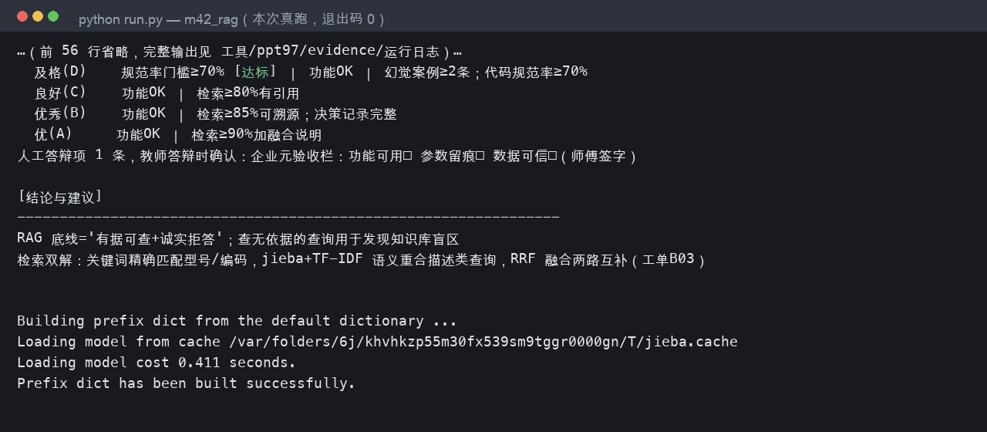
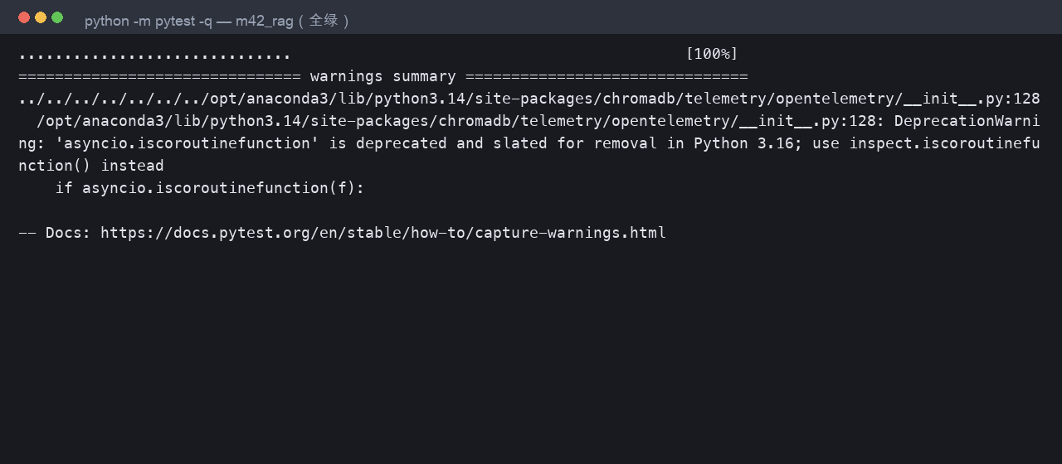
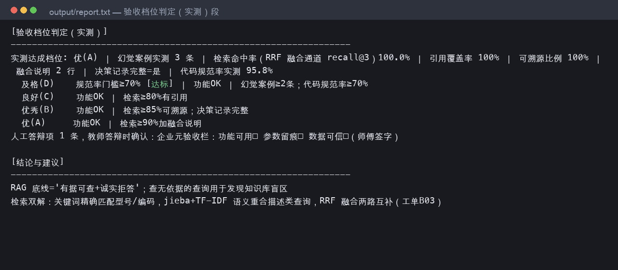
实跑截图证据 · m42_rag
① run.py 实跑终端输出（逐字捕获）
② pytest 全绿终端输出（逐字捕获）
③ report.txt「验收档位判定（实测）」段
④ 采集口径（可复现）
项目：05-AI应用基础48课时版/工程化项目/m42_rag/
命令：/opt/anaconda3/bin/python run.py ｜ /opt/anaconda3/bin/python -m pytest -q
采集：工具/ppt97/capture97.py（2026-10-28 10:49 真跑逐字捕获输出）
渲染：工具/ppt97/terminal_png.py（终端截图，不改写任何数字）
退出码：run=0 ｜ pytest=0
档位判定取自 output/report.txt「验收档位判定（实测）」段
截图内容逐字取自 工具/ppt97/evidence/m42_rag/（capture97.py 真跑捕获，未改写数字）
两江智造集团 · AI应用基础48课时版
15 / 20

Slide 16
工单完成效果图 · 完成后长这样（真实运行 · 参考实现） · 课末对照
① 参考实现真实运行输出（本工单完成态）
=== 工单 M4-2 RAG 知识库问答 · 完成态 ===
知识库: data/knowledge_base.json 共 20 条（设备运维规范×7/故障排查指南×7/工艺参数标准×…
Q: 泵振动超标要看哪个标准
A: 依据知识库:
- [设备运维规范] 泵类设备振动速度有效值超过4.5mm/s应列入重点关注，超过7.1mm/s必须停机检查。
- [设备运维规范] 风机轴承振动加速度包络值突增30%以上时，应安排停机检查滚道点蚀与保持架磨损。
→ 建议：按上述条款执行并回填工单。
Q: 电机电流高但转速正常
升级解: ChromaDB 向量检索（教师参考/rag_chroma_demo.py）——语义相近但字面不重合的查询也能命中。
② 关键自检点（对照工单逐项核对）
□ 代码从头跑到尾不报错 □ 指标与工单及格线逐项对齐 □ 随机种子已固定（可复现）
③ 提交与达标（过程性证据）
达标线 D≥60 / C≥70 / B≥80 / A≥90 ｜ 提交 学号_姓名_工单号 + 运行截图 + 决策记录 + Git≥1次commit
两江智造集团 · AI应用基础48课时版
16 / 20
Notes:
工单发布：'设备智能运维中心工单M4-2'——及格线检索≥80%+引用完整。

Slide 17
THANKS
感谢聆听 · 动手实践出真知
以生为本 | 做中学 · 学中做
两江智造集团 · AI应用基础48课时版
17 / 20
Notes:
教材衔接：教材：《人工智能应用基础项目式教程》（程显毅 陈凤妹 王岩 编著，978-7-111-77382-5）— 项目6-7 大模型·语言应用 | 预习知识点：RAG(检索增强生成)；知识库切分/向量检索/引用标注 | 课中检查知识点：搭建最小RAG链路；回答带出处

Slide 18
下次课预告（第19周）
主题: 能跑通仿真环境随机基线——应用：见工单start
预习快问: W18课中查①：'检索全不中'这个报错怎么排查？
课前完成：导学单 + 预习自测 + starter环境自检
带着问题来上课——Predict先于Run
Notes:
下次课预告：布置微课与导学单。

Slide 19
本任务六步法导航
六步法：资讯 → 计划 → 决策 → 实施 → 检查 → 评估
本讲对应工单：《AI应用基础48课时版》分层任务工单
课堂产出：工单第六节实施记录须当堂填写，含操作前安全打勾与学生本人签字。
课后交付：班组长／操作员／教师三方联签后交回，缺签视为未交付。

Slide 20
本讲与岗位任务单的衔接
本讲在工作过程系统化课程中承担的任务环节：任务实施
考核对齐：过程性成绩取自本讲工单第六节各模块得分合计（满分 100）。
达标线：综合成绩≥60 分，且无安全红线一票否决记录
无效工单判定：未打安全勾、无本人签字、无三方联签。

